Slide 1
Итоговый проект
Спринт 13

Slide 2
Сколько: уникальных пользователей уникальных продуктов сколько деньжат итого
В интернет-магазине
уникальных пользователей: 2451
уникальных продуктов 2341
AU:
7 человек в день
47 человек в неделю
194 человека в месяц

Slide 3
Сколько денег за каждый месяц принесли пользователи
Месяц | Год | Итого в месяц
April | 2019 | 381,915.00
August | 2019 | 197,833.00
December | 2018 | 402,768.00
February | 2019 | 345,454.00
January | 2019 | 284,721.00
July | 2019 | 276,547.00
June | 2019 | 1,086,681.00
March | 2019 | 320,018.00
May | 2019 | 306,744.00
November | 2018 | 371,180.00
October | 2018 | 420,754.00
October | 2019 | 250,643.00
September | 2019 | 206,022.00

Slide 4
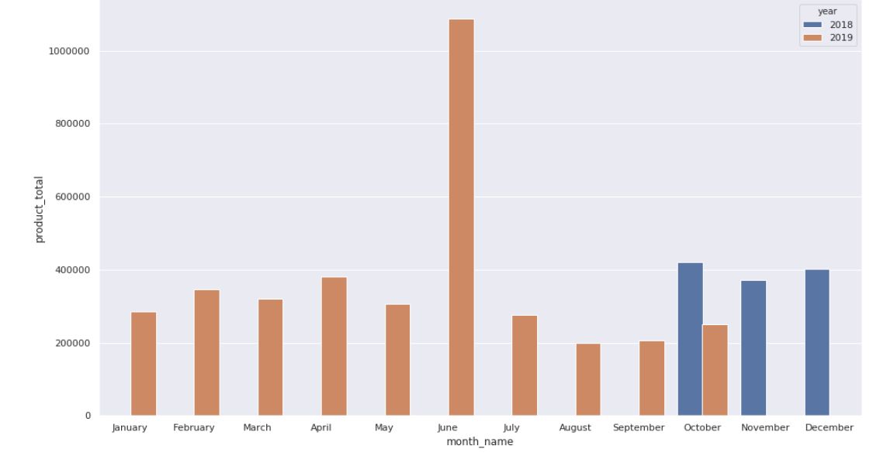
График: Сколько денег за каждый месяц принесли пользователи

Slide 5
Кто принес больше всего денег среди пользователей
Есть 3 рекорда и 2 рекордсмена. 1 покупатель забрал и самый дорогой по итоговой цене заказ и максимальное количество штук в заказе:
1000 вантузов за 675000 итого
Второй забрал самый дорогой товар в заказе:
Сушилка уличная за 14917

Slide 6
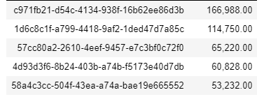
Самые доходные клиенты

Slide 7
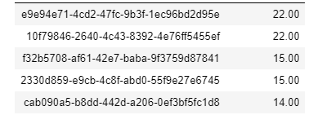
Менее доходные клиенты
Рекомендую выяснить все ли было в порядке в процессе покупки

Slide 8

Word cloud
Word cloud списка товаров

Slide 9
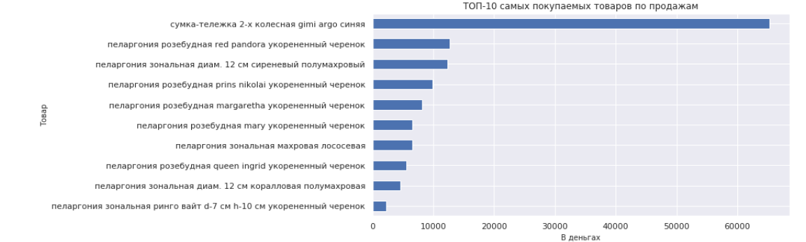
Самые доходные продуктовые категории

Slide 10
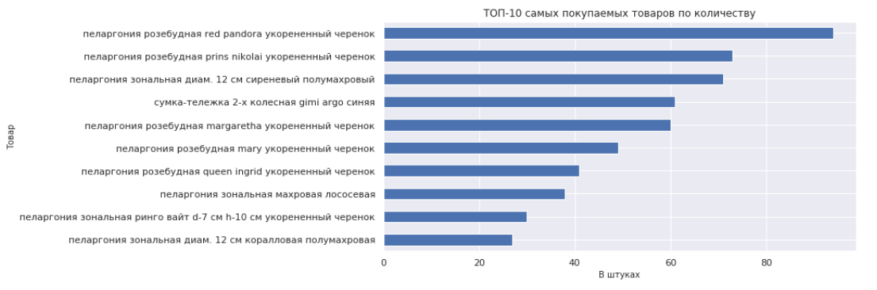
Самые частотные продукты

Slide 11
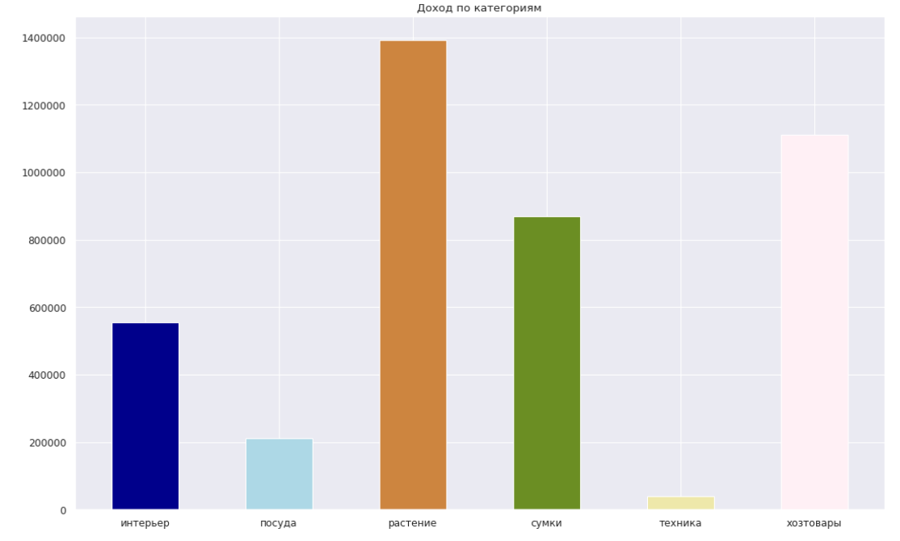
Доходы по категориям

Slide 12
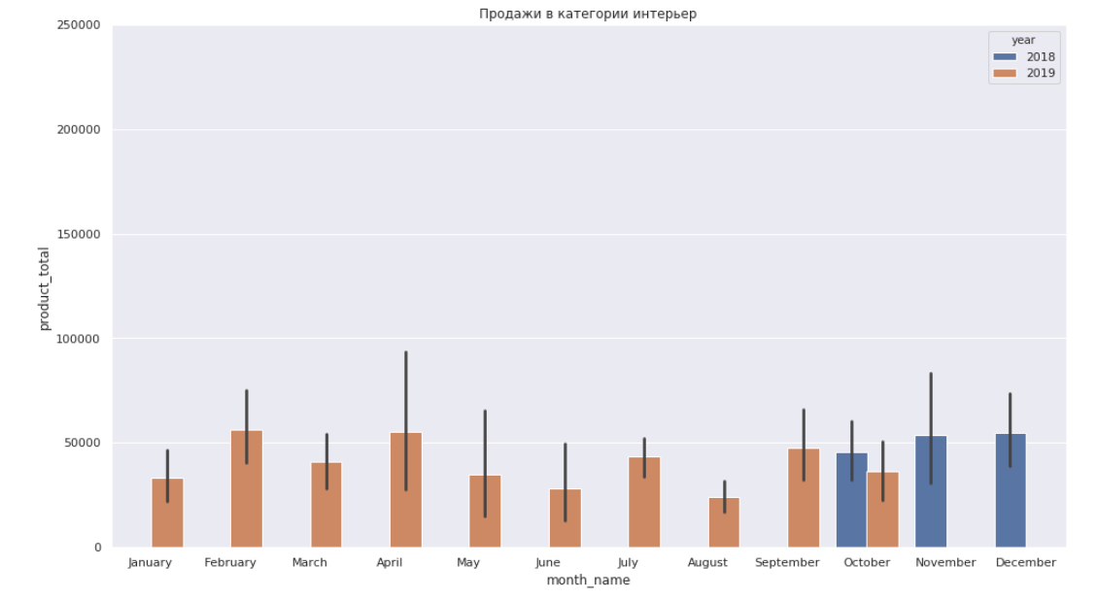
Доходы по категориям: интерьер

Slide 13
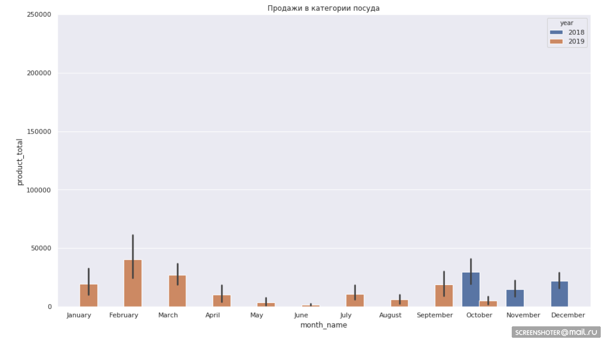
Доходы по категориям: посуда

Slide 14
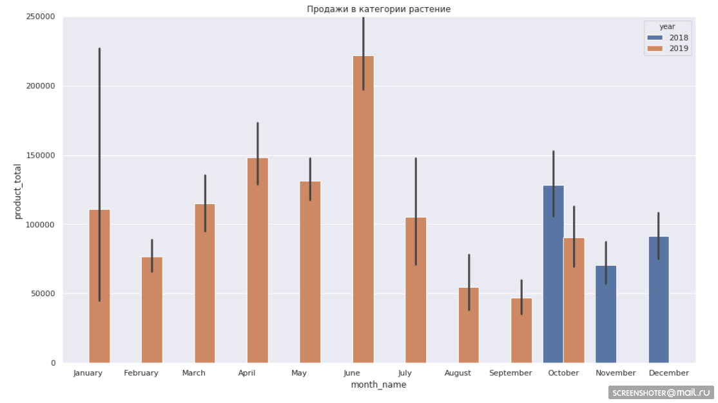
Доходы по категориям: растение

Slide 15
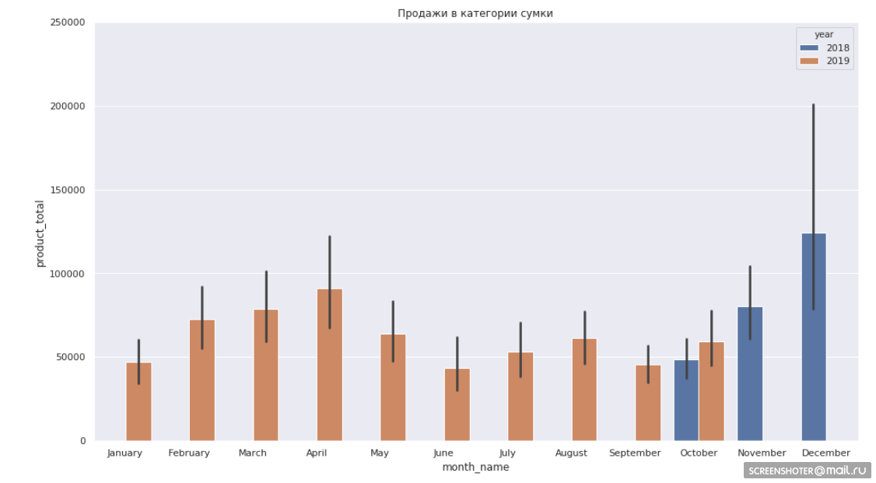
Доходы по категориям: сумки

Slide 16
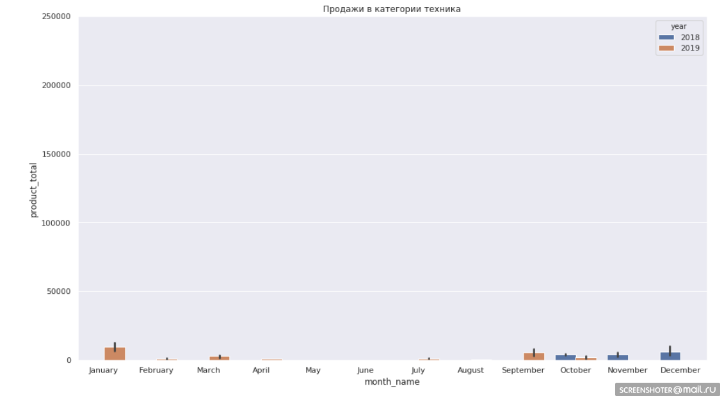
Доходы по категориям: техника

Slide 17
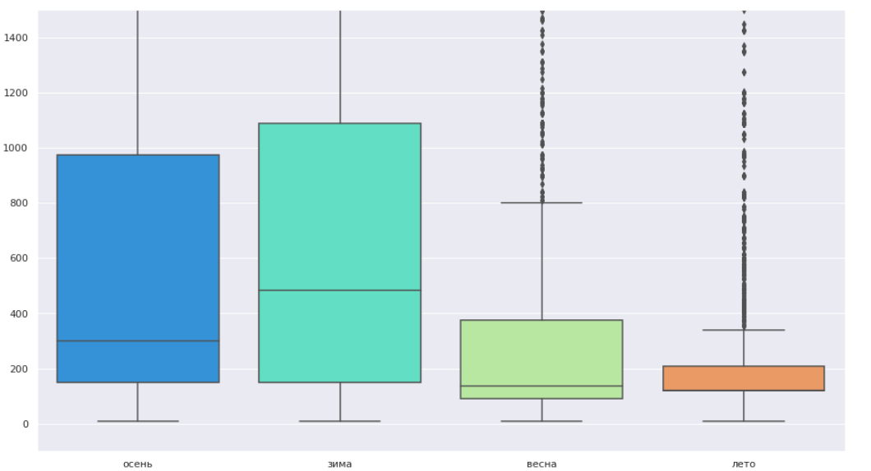
Как выглядят сезоны в интернет магазине: денежный показатель общим итогом

Slide 18
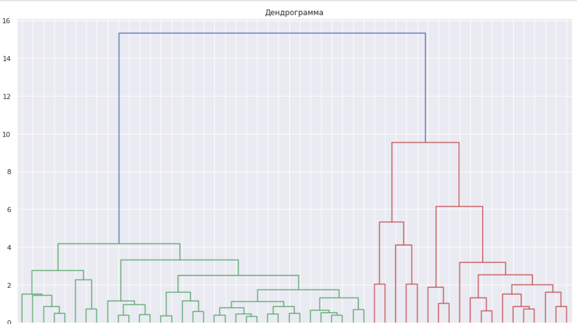
Кластеризация пользователей
Отчетливо видны 2 кластера пользователей

Slide 19
Кластеризация пользователей
2 кластера пользователей:
В нулевом кластере итого потратили 2303143,
сделали покупок 7258 со средним чеком в 1414.
Уникальных покупателей в среднем 44.
В первом кластере итого потратили 1873137,
сделали покупок 8595 со средним чеком в 1868.
Уникальных покупателей в среднем 69,8.

Slide 20
Выводы
Наблюдается сильная сезонность в интернет-магазине, а также для отдельных групп товаров:
Относительно месяцев:
растут к весне растения
растут к осени хозтовары
зимой и осенью растет посуда
технику тоже берут зимой и осенью
Относительно дней:
на сумки в субботу спрос минимален и растет до пятницы.
Относительно часов:
покупатели не покупают товары с 0 до 6-7 утра, видимо, потому что спят.
Продажи итого сильно упали по сравнению с предыдущим годом.*
Стабильно растущих категорий нет. Успехи магазина пока выглядят не очень хорошо.
* но за 2019 год информация не полная, объективно сравнить не получится

